Slide 1


Utvikling og aldring: psykologiske og nevrovitenskapelige perspektiv på livsløpet
24.08.2022
Max Korbmacher
PhD Stipendiat
Max.korbmacher@hvl.no
Høgskolen på Vestlandet

Slide 2
Oversikt
Barndom & Ungdom
Aldring
Notes:
<number>

Slide 3
Generelt om forelesningene
Utgangspunktet for å forstå (utviklings) psykologi:
Alt som er psykologisk er biologisk
kroppen forandres gjennom livet som vil påvirke psyk prosesser
her finnes det noen perioder av sterkere og svakere forandringer
vår fokus vil være sterkere forandringer (Barndom&ungsom, alderdom)
Notes:
<number>

Slide 4
Bakgrun: Hva er psykologi?
Psykologi er vitenskapet av atferd og mentale prosesser
Handlinger
Tanker
Hei hei!
Vennen min!
Følelser
Økt
puls
Kropp:
biologiske
prosesser
Glede
Notes:
<number>

Slide 5
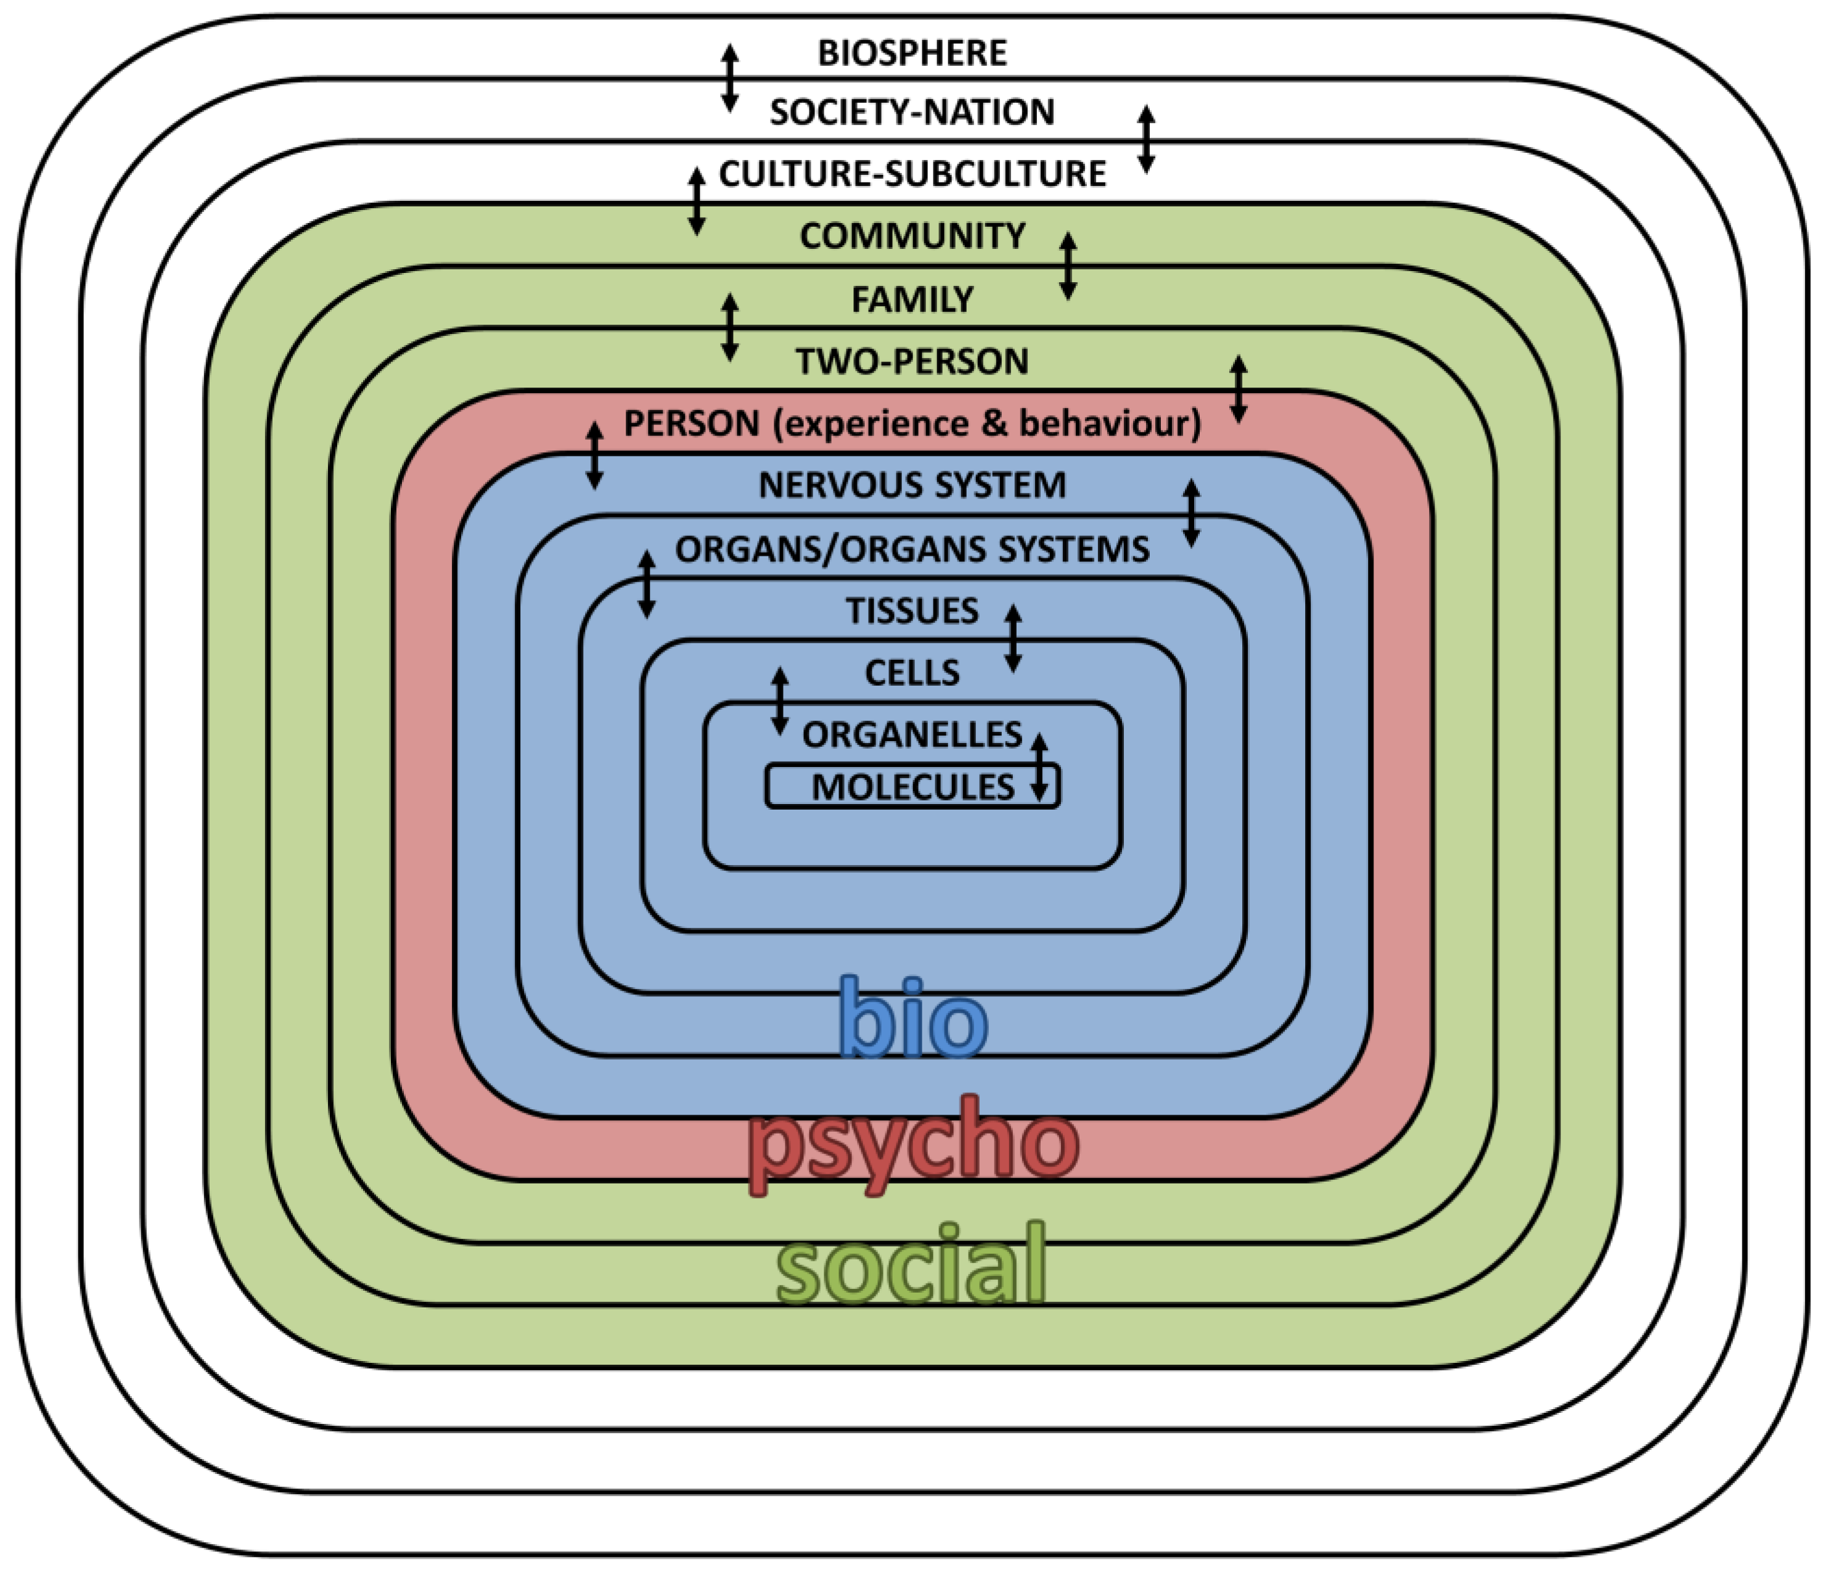
Bakgrun: Bio-psyko-sosial modell
Et annet perspektiv: bio-psyko-sosial (Engel, 1977)
Notes:
<number>

Slide 6
DEL 1: Barndom & Ungdom
Notes:
<number>

Slide 7
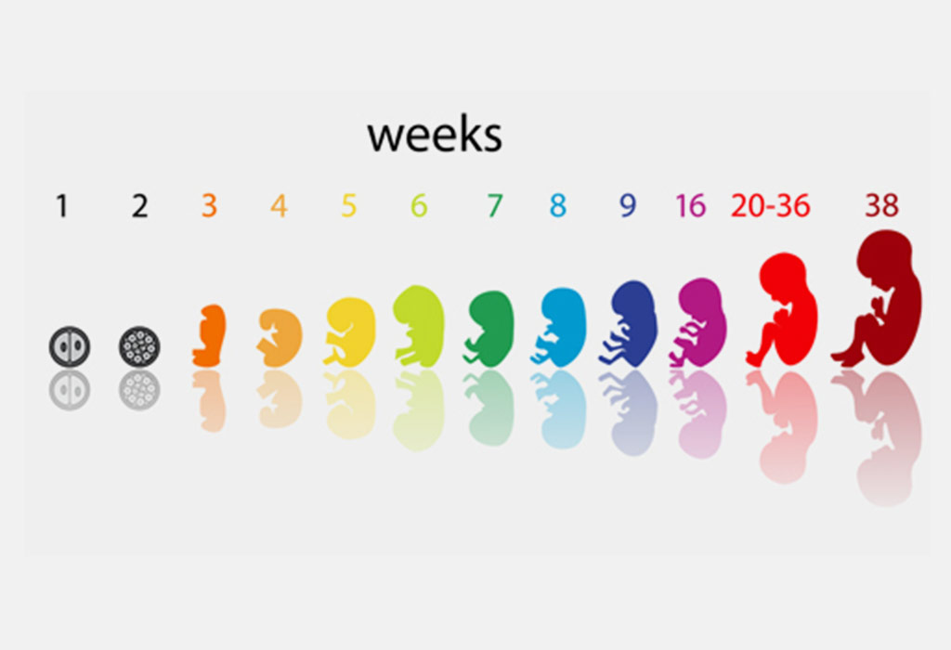
Før Fødselen
den prenatal perioden kan kalles den kritiske perioden
kjønnsutvikling: bestemt av hormonuttrykk
til uke 6 er embryo mellomkjønn
Kaskade av hormoner utløser utvikling av primære kjønnsorganer
disse vil deretter triggere videre hormonutskydd som kommer til å utløse ulike prosesser under puberteten for de to biologiske kjønn
Notes:
<number>

Slide 8
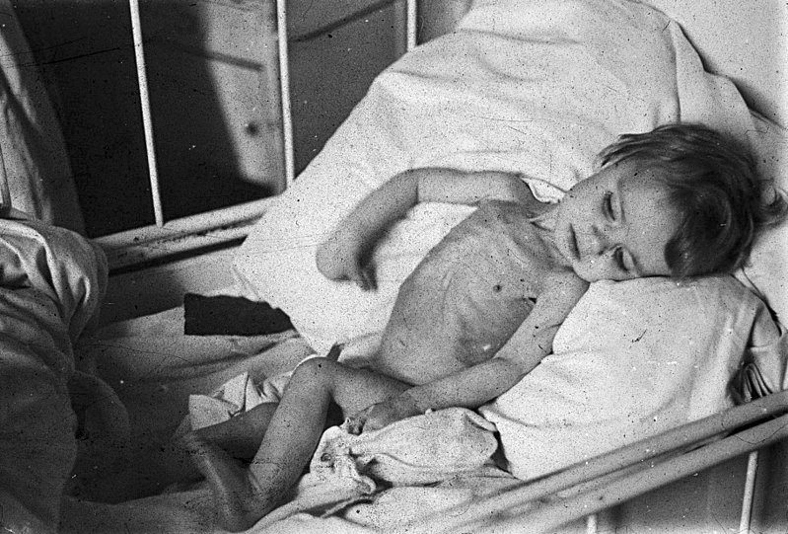
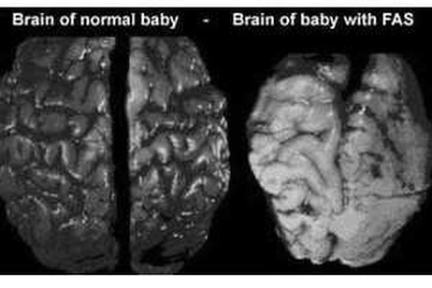
Utviklingspåvirkende faktorer før fødselen
Prenatalt er barnet sårbar for en del faktorer som kan påvirke kroppens utvikling
f.eks. mangler i kosthold eller utsettelse for gifter kan føre til adapajon av kroppen eller gi skader
eks mangler på kosthold: Nederland under 2. Verdenskrig
gravide fikk ikke nok mat
når barna vokset opp fikk de vanlig kosthold, men pga kroppens antisipasjon av dårlige tider med lite mat fikk de fleste diabetisk, ble overvektige og hadde kardiovaskulære problemer (epigenetiske forandringer)
eks alkohol under graviditet: hemmet hjerneutvikling (fetal alcohol syndrome)
Notes:
<number>

Slide 9

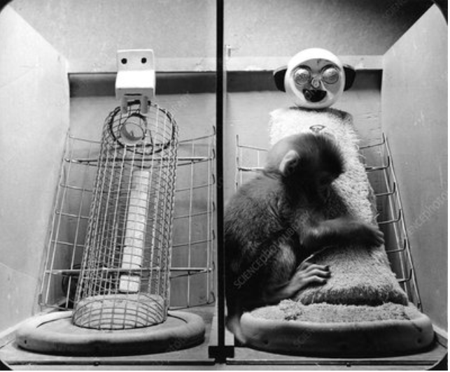
Etter fødselen
barnet er nå 100% avhengig av foreldrene, men særlig moren som gir mat og nærhet (varme, sikkerhet)
barn som får bare mat men ingen nærhet utvikler problematisk atferd og dårlig helse
Fosterbarn har økt insidens av psykiske og fysiske lidelser + studier
eks apekatt barna som må velge mellom nærme og mat velger nærme
Harlow study; https://youtu.be/OrNBEhzjg8I
Evolusjonsbiologisk forklaring?
Notes:
<number>

Slide 10
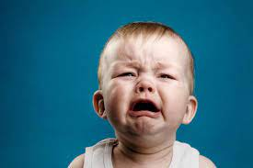
Tilknytting
Blant pattedyr er tilknytting et viktig konsept for barnets utvikling
barne lærer seg at den vil får respons på sitt atferd
gråt betyr mat eller kos som konsekvens
hvis forventningene brytes systematisk vil barnet tilpasse seg til det etter hvert
det kan være noe positivt for overlevelsen, men i noen tilfeller kan det fører til psykologiske problemer
Eks “Still face experiment”: https://youtu.be/apzXGEbZht0
Notes:
<number>

Slide 11
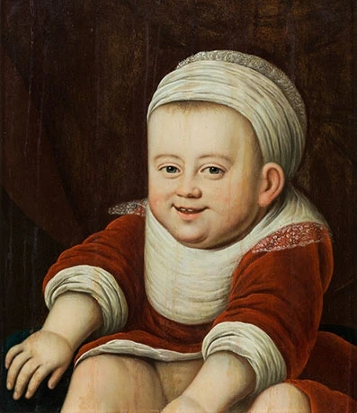
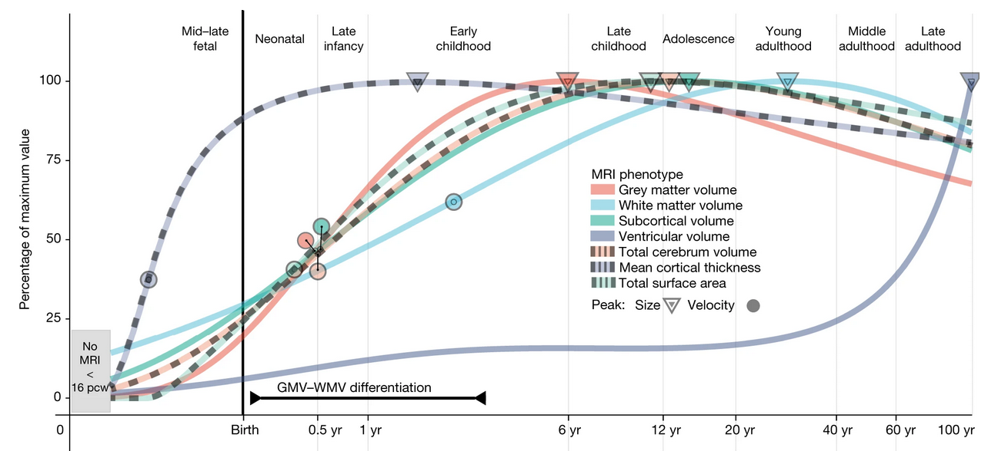
Barn er barn (ikke unge voksne)
i 1600-tallet ble barna fortsatt sett som “små voksne”
basert på hjerneutviklingen (avsluttes med 26 år) kan det ikke stemme ((se grafikk))
frontallappen som telles for en stor del av rasjonell tenkning utvikles sen
derfor er det også ikke rimelig å gi barn for mye ansvar - de kan ikke tenke enda som en voksen, selv om de prøver
Notes:
<number>

Slide 12
Små voksne?
i 1900-tallet ble barna fortsatt sett som små voksne
basert på hjerneutviklingen (avsluttes med 26 år) kan det ikke stemme ((se grafikk))
frontallappen som telles for en stor del av rasjonell tenkning utvikles sen
derfor er det også ikke rimelig å gi barn for mye ansvar - de kan ikke tenke enda som en voksen, selv om de prøver
Notes:
<number>

Slide 13
Barn er barn
i 1900-tallet ble barna fortsatt sett som “små voksne”
basert på hjerneutviklingen (avsluttes med 26 år) kan det ikke stemme ((se grafikk))
frontallappen som telles for en stor del av rasjonell tenkning utvikles sen
derfor er det også ikke rimelig å gi barn for mye ansvar - de kan ikke tenke enda som en voksen, selv om de prøver
Notes:
<number>

Slide 14
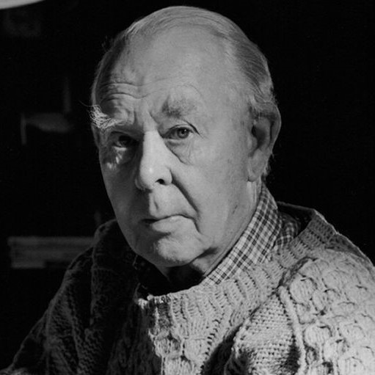
Tilknyttningsteori
Tilknyttning: Det emosjonelle båndet mellom barn og omsorgsgivare (mor, far, besteforeldre, andre)
Tilknyttning er et biologisk system
vi kommer programert inn til denne verden med et tilknyttningsystem
Tilknyttningsystemet sikkrer overlelse
Uten tilknyttning ville ikke mennesket overlevelse
Tilknytning er viktig for å forstå seg selv og andre.
Det er I relasjon med våre omsorgsgivere vi lær oss og forstå oss selv og andre.
John Bowlby
Notes:
<number>

Slide 15
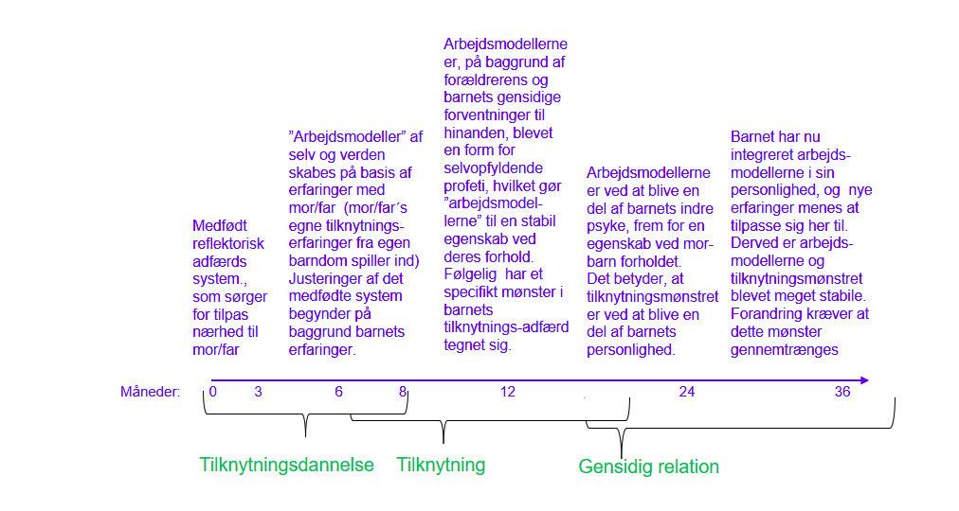
Tilknyttningsteori
Tilknytning utvikles I stadier
Notes:
<number>

Slide 16
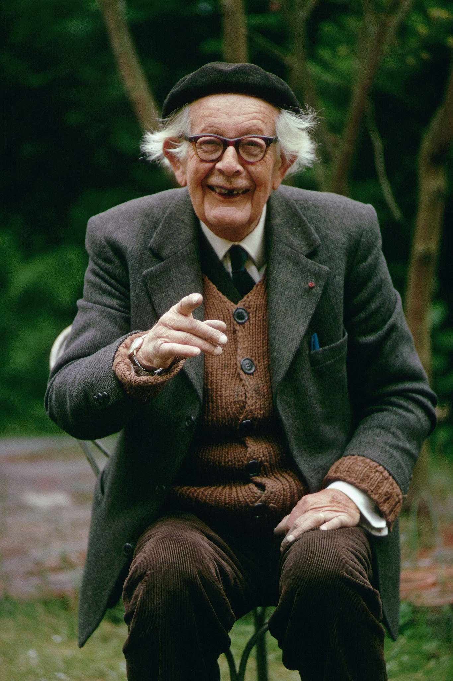
Kognitiv utviklingsteori
Fokus: kognitiv utvikling
Kognisjon: bearbeidning av informasjon
utviklingen kan forstås i forskjellige stadier
Sensomotorisk fase (alder 0-2)
Det preoperasjonelle stadiet
Det konkret-opreasjonelle stadiet
Formell operasjonell fase (alder 12 til voksen)
https://www.youtube.com/watch?v=TRF27F2bn-A
Jean Piaget
Notes:
<number>

Slide 17
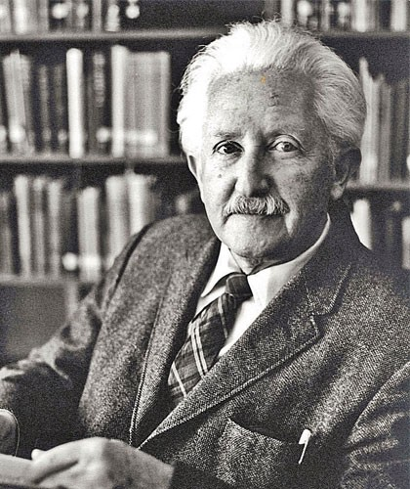
Psykososiale utviklingsstadier
Fokus: personlighetsutvikling (psykososial)
Eriksen utgikk også fra utviklingsstadier, men forskjellige enn Piaget:
oral fase til 1,5 år
autonomifasen til 3 år
(utforsk omgivelsen, klare regler nødvendige)
Initiativfasen til 6 år
(mer utforsking og selvstendighet, men klare grenser er nødvendige for trygghet)
ferdighetsfasen til puberteten
(skole, sosiale interaksjoner og dermed tilhørighet blir viktig, store kroppslige og dermed psykologiske forandringer, venner og selvstendighet viktig men familie fortsatt viktig)
Erik H. Erikson
Notes:
<number>

Slide 18
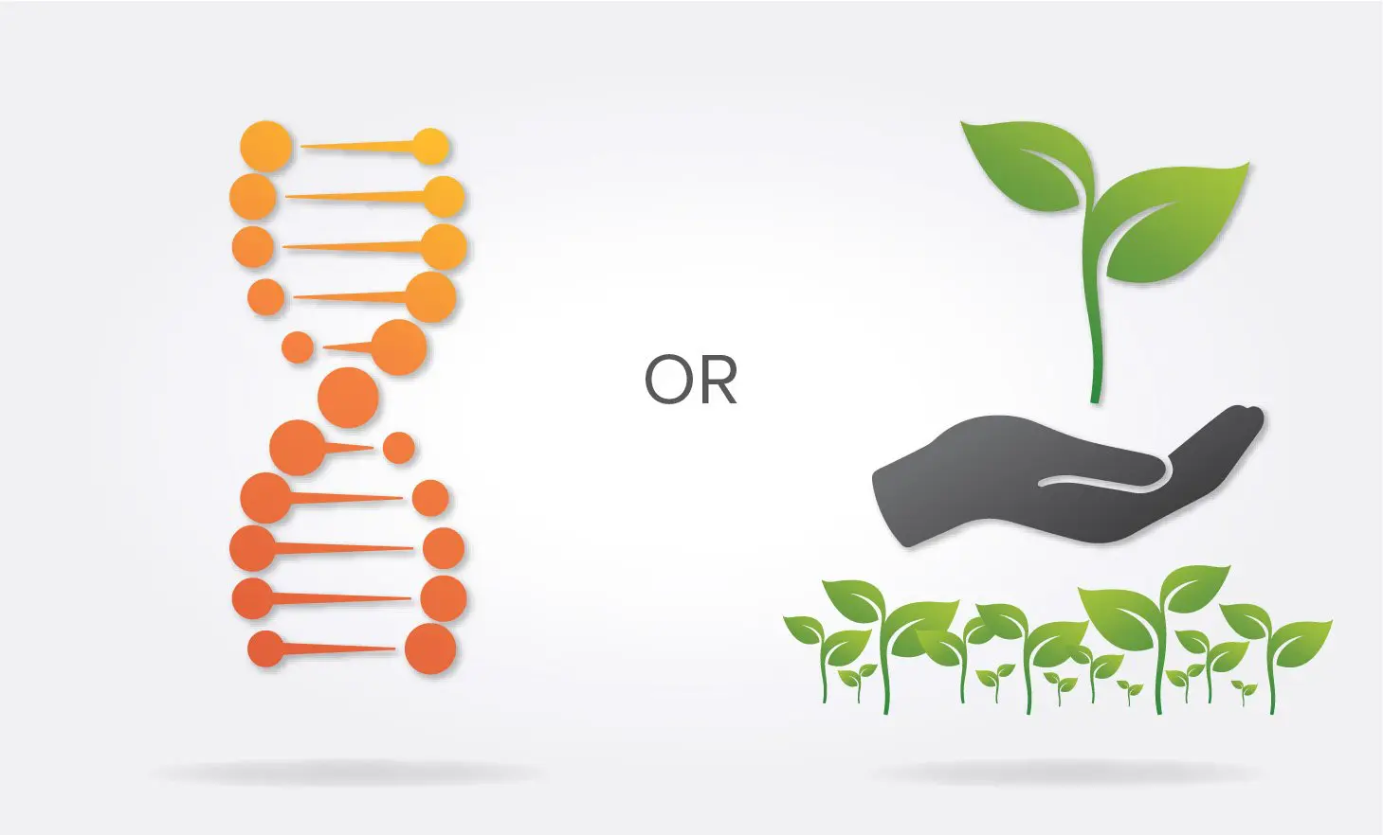
Development = Nature & Nurture
Genetisk forutsettning fra foreldrene
Epigenetikk = hvordan genene blir lest ut
Epigenetikk påvirket av miljøet
Konseus i vitenskap er at ikke en av de to, gener eller miljø, er viktigere enn den andre
Eks diabetesforskning: https://youtu.be/FQductHBLiY
Eks forskning på hjernealderen: fødselsvekt er viktig for hjernealderen gjennom hele livet
Notes:
<number>

Slide 19
Sykdom hos barn
Barna kommer inn i sykehus pga sykdom
barn har barnebehov, hvis frisk eller syk
i noen tilfeller sterke reaksjoner
f.eks. Cerebral parse kan gjøre sensitiv til lyd og bevegelser
Notes:
<number>

Slide 20
DEL 2: Aldring
Notes:
<number>

Slide 21
Hjerneutvikling kryss livet
grå og hvit substans differensieres kryss livet og særlig i de første årene av livet
hjerner våkser raskest i år 1, langsommere deretter
peak av volumen:
grå materie: tenårsalser
hvit substans: ung voksenalder
Notes:
<number>

Slide 22
Hjerneutvikling kryss livet
grå og hvit substans differensieres kryss livet og særlig i de første årene av livet
hjerner våkser raskest i år 1, langsommere deretter
peak av volumen:
grå materie: tenårsalser
hvit substans: ung voksenalder
Notes:
<number>

Slide 23
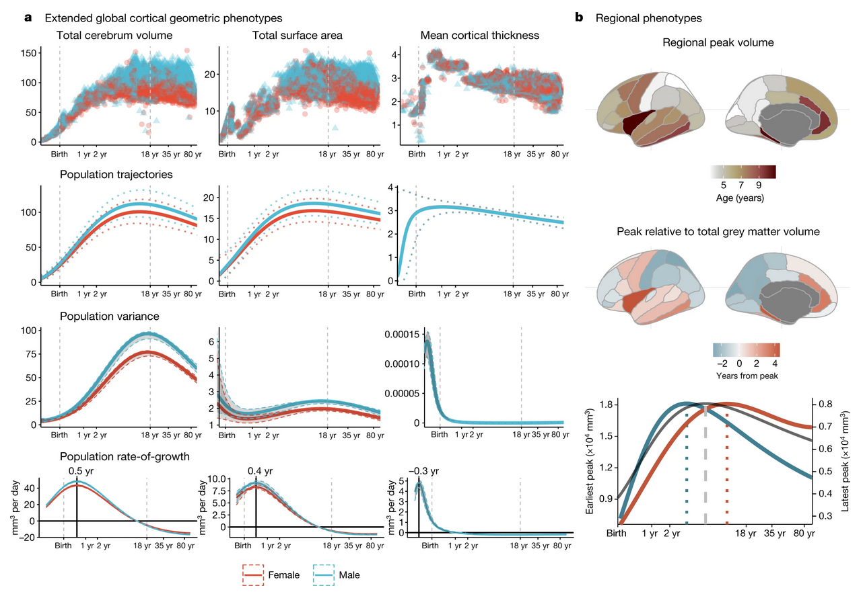
Hjerneutvikling kryss livet
Fokus på grå substans:
Kan måles på forskjellige måter
Volumen, tjukkhet, overfalteareal
Notes:
<number>

Slide 24
Hjerneutvikling kryss livet
Fokus på grå substans
Notes:
<number>

Slide 25
Plastisitet
plastisitet = alltid i forandring
først bare flere og flere forbindelser mellom nevronene (hvit materie)
etter hvert adaptiv/optimalisering av forbindelsene
grunn:
1) kompensasjon når deler av nettverket ikke fungerer
2) å bli mer effektiv (energisparende), da hjernen krever allerede 20% av energien>>evolusjonært sett dyrt!
Notes:
<number>

Slide 26
Eksempler på plastisitet
pasient som mistet nesten en hel hemisfere pga perinatal slag
Se på bildet (fMRI projeksjon på T1 opptak)
fungerte nesten normal i livet
jo yngre hjernen er, desto høyere er kompensasjonspotensialet når noe sjer
det har bl. a. å gjøre med kroppens mulighet til cellfornyelse (stopper rund 26 år)
Notes:
<number>

Slide 27
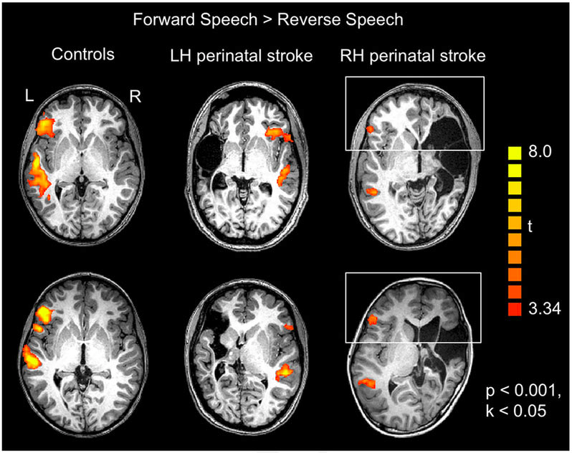
Eksempler på plastisitet
pasient som mistet nesten en hel hemisfere pga perinatal slag
Se bildet
- fungerte nesten normal i livet
- jo yngre hjernen er, desto høyere er kompensasjonspotensialet når noe sjer
- det har bl. a. å gjøre med kroppens mulighet til cellfornyelse (stopper rund 26 år)
Notes:
<number>

Slide 28
Eksempler på plastisitet
pasient som mistet nesten en hel hemisfere pga perinatal slag
fungerte nesten normal i livet
jo yngre hjernen er, desto høyere er kompensasjonspotensialet når noe sjer
det har bl. a. å gjøre med kroppens mulighet til cellfornyelse (stopper rund 26 år)
MEN! Plastisitet fungerer ulikt i forskjellige hjerneområder og aldersgrupper!
Notes:
<number>

Slide 29
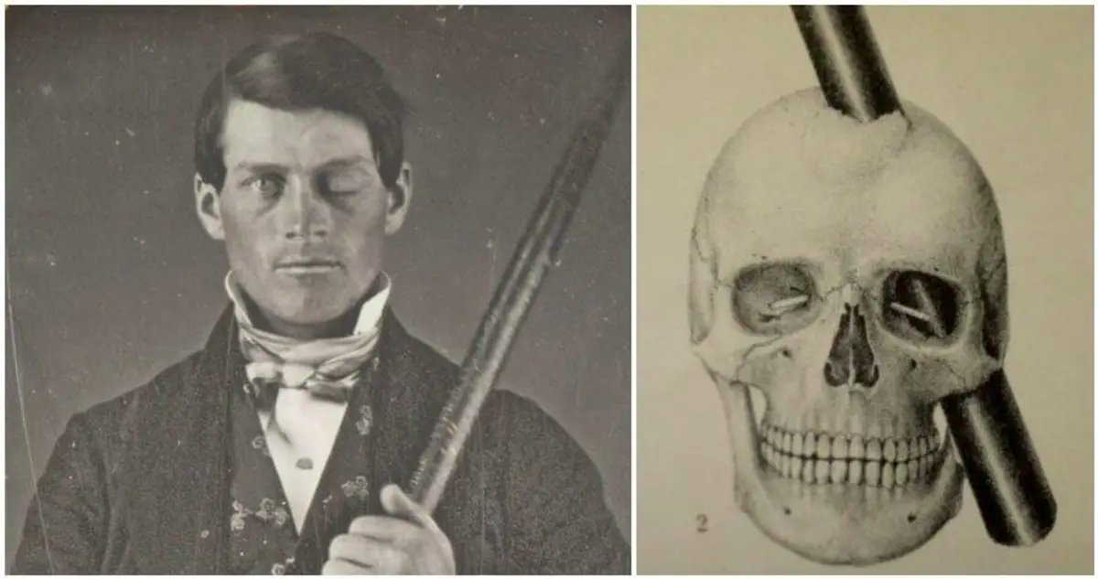
Sammenhengen mellom hjernen og psyken: Phineas Gage
case: Phineas Gage
ulykke og deretter personlighetsforandringer, aggresjon
tidelig død pga ulykke
Notes:
<number>

Slide 30
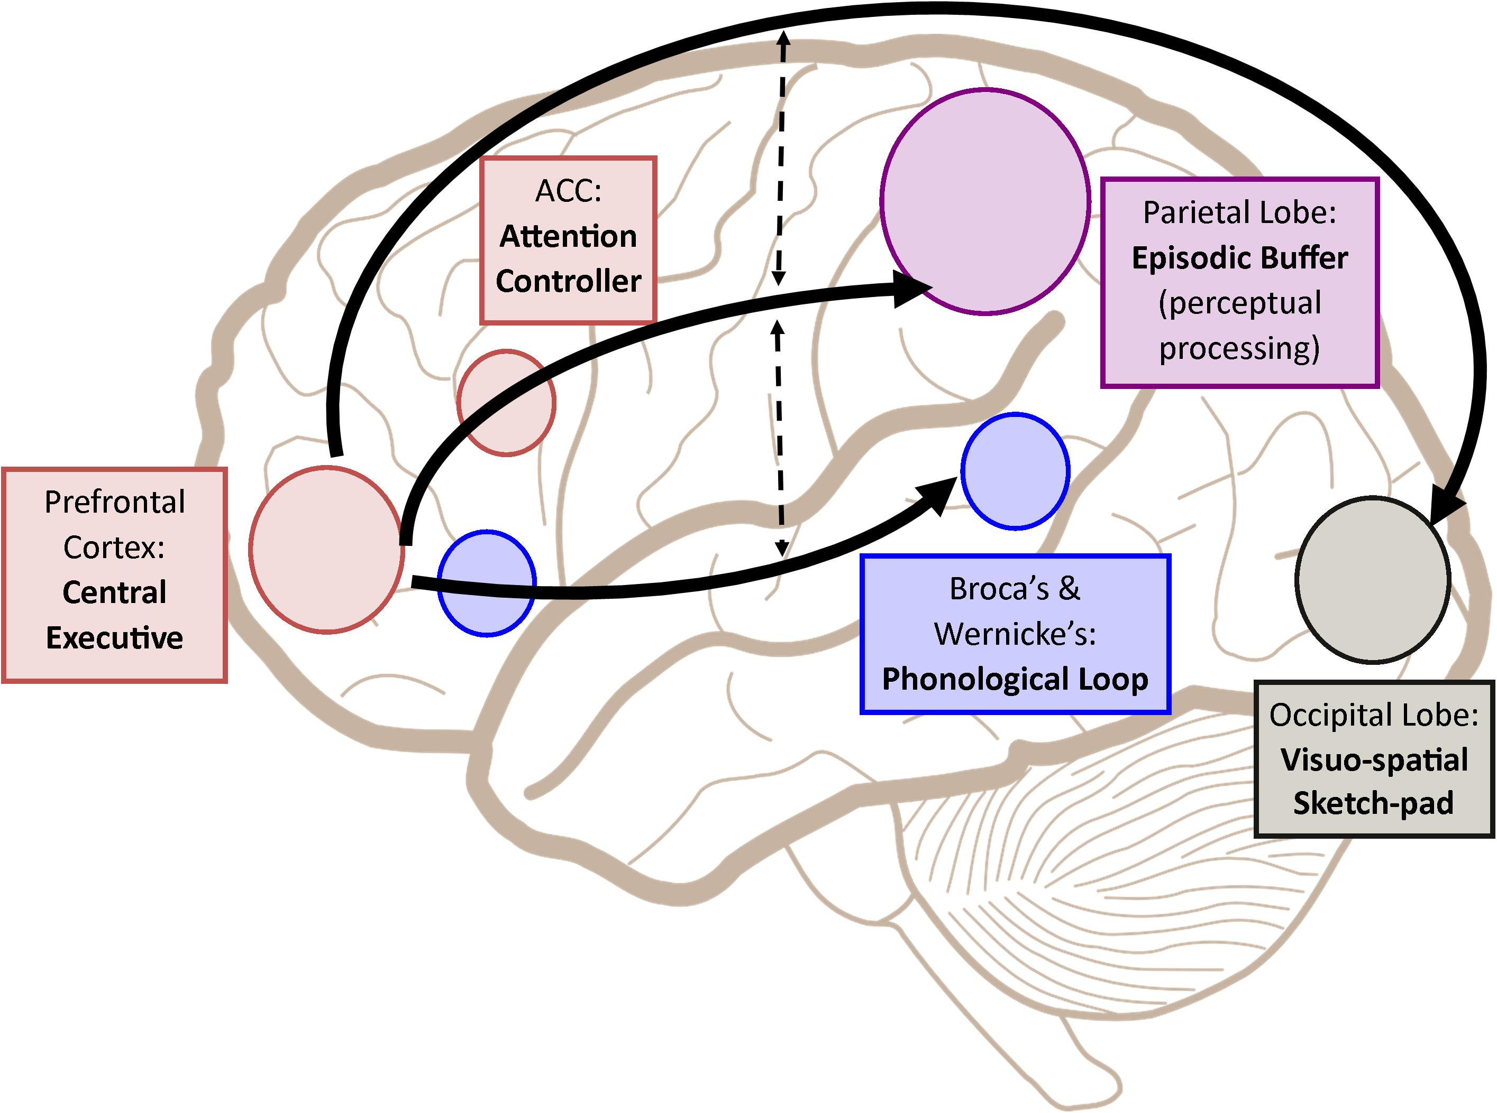
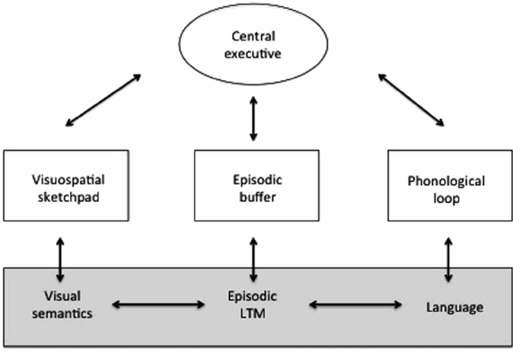
Sammenhengen mellom hjernen og psyken: Aldring
personlighetsforandringer også i nevrodegenerative sykdommer som Alzheimers
en del funksjoner kan lokaliseres ganske tydelig og hvis slike nettverker er påvirket er også funksjonene påvirket
eksempel: Baddeley & Hitch’s working memory i hjernen:
Notes:
<number>

Slide 31
Sammenhengen mellom hjernen og psyken: Aldring
personlighetsforandringer også i nevrodegenerative sykdommer som Alzheimers
en del funksjoner kan lokaliseres ganske tydelig og hvis slike nettverker er påvirket er også funksjonene påvirket
eksempel: Baddeley & Hitch’s working memory i hjernen:
Notes:
<number>

Slide 32
Brain Mapping: kartlegging av hjernestruktur og funksjon
En veldig grov indeling:
frontalapp: kognitive funksjoner (sosiale handlinger, predikering, beregningen)
temporallapp: språk & audio, minne
parietallapp: bevegelse, første bearbeidelse av innkommende informasjon fra sansene
occipitallapp: seeing
men alltid en sammenspill! F.eks. Vi sa at minne går kryss lappene!
Notes:
<number>

Slide 33
Aldringsprosesser
aldringsprosesser påvirker alle hjerneområder
kort sagt: atrofi i alle områder
betyr ikke at kognitiv/daglig funksjon blir lineær verre!
heller ligner hjernen grå substans tap ut med forandringer i hvit materie strukturer (husk plastisitet)
Notes:
<number>

Slide 34
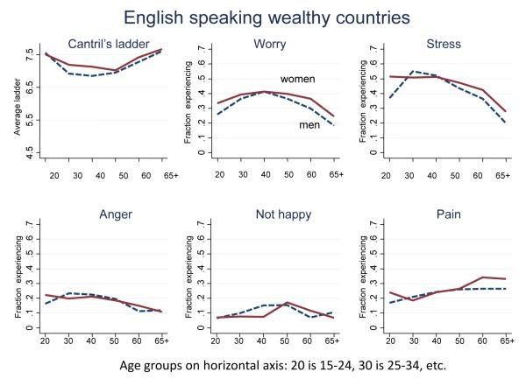
Psykologiske forandringer under aldringen: subjectiv velvære
Et perspektiv: velvære & helse
I vestlige land lavest punkt i velvære mellom 45-54
Grunn?
Notes:
<number>

Slide 35
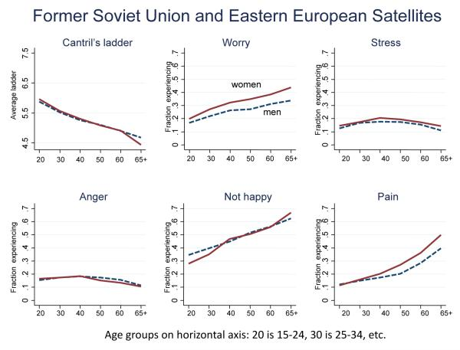
Psykologiske forandringer under aldringen: subjectiv velvære
Et perspektiv: velvære & helse
I tidligere Sovjet land velvære nesten linear relatert til alder
Grunn?
Notes:
<number>

Slide 36
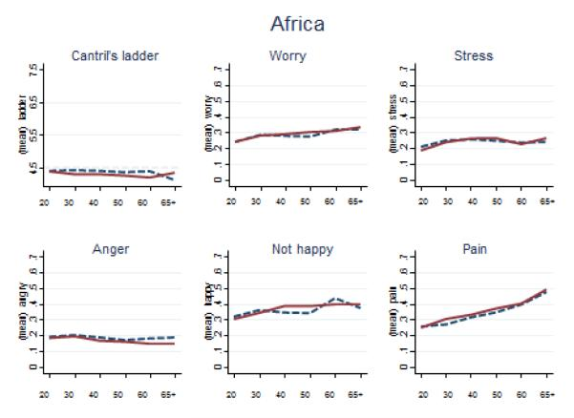
Psykologiske forandringer under aldringen: subjectiv velvære
Et perspektiv: velvære & helse
I sub-Sahara Afrika velvære er konstant lav
Grunn?
Notes:
<number>

Slide 37
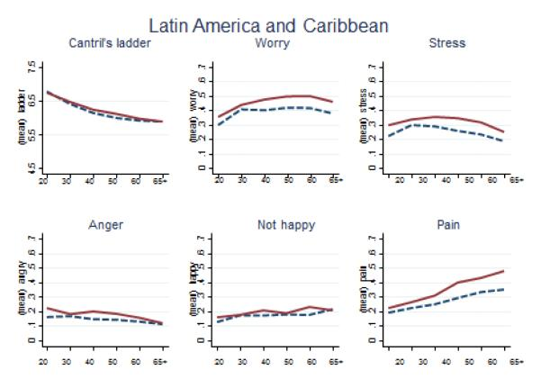
Psykologiske forandringer under aldringen: subjectiv velvære
Et perspektiv: velvære & helse
I Søramerika reduseres velvære langsomt med alderen
Grunn? Som I ex-Sovjet land?
Notes:
<number>

Slide 38
Sammenhenger mellom subjectiv & objektiv velvære
Bidireksjonal sammenheng mellom subj&obj vevære
Eldre har flere helseutfordringer + de som har aldersrelaterte helseutfordringer viser mer depressiv stemmning & lavere velvære
Positiv subj velvære >> lengere livstid
Viktig å huske: alt hva som er psykologisk er også biologisk
For mer info: Steptoe et al (Lancet, 2014): https://doi.org/10.1016%2FS0140-6736(13)61489-0
Notes:
<number>

Slide 39
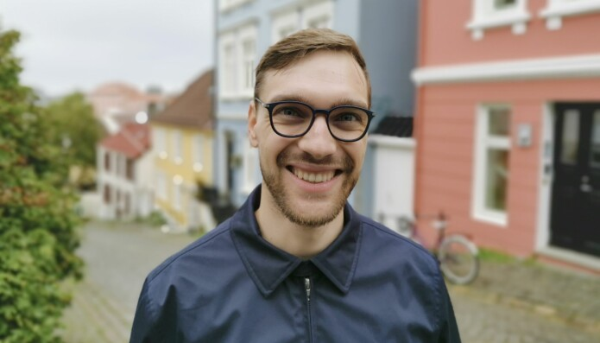
Takk for oppmerksomheten!

Slide 40
Spørsmål?

